Slide 1
MARKSIZEM IN SOCIALNO DELO
Avtorice: Maja Ambrožič, Danuška Breznik, Ana Curk, Sabina Kolar
Mentor: izr. pr. dr. Vito Flaker
Ljubljana, december 2009

Slide 2
Marksizem
dobil ime po nemškem mislecu Karlu Marxu,
smer v filozofiji,
politična doktrina,
na 1. mesto postavlja: človekove zmožnosti, pravico in svobodo.

Slide 3
Utopični socializem
v drugi polovici 19. stoletja gibanje srednjega razreda,
pomeni nasprotje individualizma,
kritiziral obstoječo družbenopolitično ureditev,
temelji na upiranju proti razrednemu izkoriščanju, socialni bedi,
odprava zasebne lastnine.

Slide 4
Marxove teze o Feuerbachu
11 teza: »Filozofi so svet le različno razlagali, gre pa za to, da ga spremenimo.«
Marx je pomemben, ker je podal odgovore, ki jih je postavilo napredno človeštvo. Njegovo mišljenje temelji na radikalni osnovi, proletarsko-revolucionarni zamisli.
Ko je v ospredju medčloveški odnos, želi Feuerbach dokazati, da so ljudje potrebni drug drugemu. Z enajsto tezo je Feuerbach Marxu naredil veliko uslugo.
Enajsta teza ni najpomembnejša ampak je najbolj bistveno formulirana.
Sveta in problemov posameznika ni nujno razumeti, temveč je pomembno, da znamo kot socialni delavci nekaj ukreniti proti krivici oziroma problemski situaciji v kateri se znajde posameznik.

Slide 5
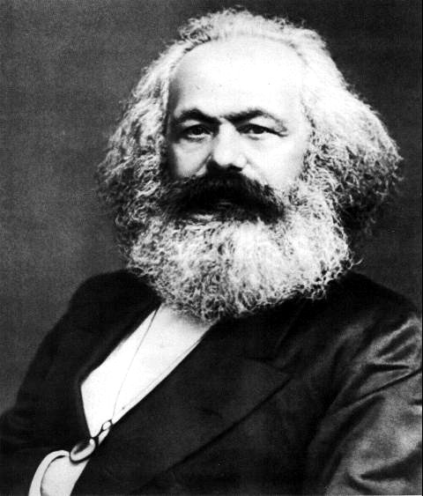
Karl Marx (1818-1883)
rodil in izobrazil se je v Prusiji,
vpliv Ludvika Feuerbacha,
v Bonnu in Berlinu študiral pravo,
verjel, da so temelji stvarnosti v materialni osnovi ekonomije in ne v idealističnih filozofijah,
v Kölnu osnoval in izdajal radikalni časopis Rheinische Zeitung.

Slide 6
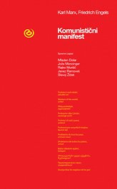
Karl Marx (1818-1883)
Zveza pravičnih, kasneje
Zveza komunistov,
v Parizu srečal Fridericha
Engelsa Komunistični manifest,
DELA: Kritika Heglove filozofije (1843), Ekonomsko-filozofski rokopisi (1844), Sveta družina (1845), Teze o Feuerbachu (1845/46), Beda filozofije
(1847) in Komunistični
manifest (1848).

Slide 7
Komunizem in komunistični manifest
družbena ureditev, ki naj bi zgodovinsko zamenjala kapitalistično ureditev in se razvila na podlagi visoko razvitih proizvodnih sil,
ime za totalitarni politični sistem,
po oktobrski revoluciji v Sovjetski zvezi,
želel odpraviti vse tržne dele družbe,
Opiral se je na delavski razred.

Slide 8
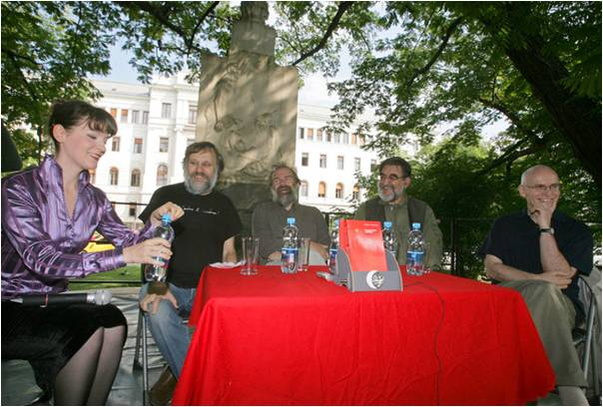
Levo usmerjeni slovenski filozofi
Slavoj Žižek, Mladen Dolar, Božidar Debenjak in Rajko Muršič

Slide 9
Mladen Dolar komunizem enači s pošastjo, ta deluje kot grožnja in nalepka, vendar jo vse evropske velesile priznavajo za moč. Z letom 1848 je komunizem postal družbena realnost. Vse kar je v njem trdno se razblinja, ostaja le temeljno razmerje izkoriščanja. Komunizem je globalen in planetaren proces, obstaja zaradi nenehnega revolucioniranja produkcijskih pogojev. Nenehno spreminjanje pogojev lahko primerjamo z eksperimentom, ki ga je izvedla Jane Eliot. V verbalnem pogovoru ni zmagal nihče od sodelujočih, saj je eksperimentatorka vedno znova spreminjala pogoje.
Jože Mencinger v spremnem zapisu priznava, da se je včasih proglašal za nemarksista.
Meni, da je zdajšnjo gospodarsko krizo mogoče pojasniti le z marksistično razlago svetovnih gospodarskih dogajanj v preteklih štirih desetletjih, ko so lastnike družb vse bolj zamenjevali lastniki premoženja.
Rajko Muršič trdi, da je komunistični manifest popularen še danes, saj kapital veča izkoriščanje in neenakost družbe.
Po njegovem kapitalizem izničuje vse zaradi svoje produktivnosti. Ljudi jemlje kot neizčrpen vir svoje rasti. Podpira vse vrste duhovnosti, ki vodijo v odrešitev šele na onem in ne na tem svetu.
Kapitalizem je vedno korak pred tistimi, ki jih izkorišča. Kapital še vedno na enak način izkorišča delo in pripravljenost ljudi, da bodo delali za najnižjo možno ceno, ki bo prinesla najvišji možni profit. A vsakdanje izkoriščanje je po njegovem mnenju praviloma zastrto, zato ga niti dobro ne opazimo. Izkoriščanje je danes tako razpršeno in globalno, da nimamo več občutka, da obstaja nekaj, kar bi lahko imenovali delavski razred. Kljub temu pa po njegovem razredni boj poteka danes predvsem skozi vprašanje avtorskih pravic. Danes nam kroji življenje v tako velikem obsegu, da že preprečuje možnost odpiranja prostorov na nekaterih točkah, ko ne smeš povedati določenih besed, ker so last nekoga drugega, ne smeš razmišljati določenih reči, ker jih je premislil nekdo drug.
Etnolog dr. Rajko Muršič priznava, da bere Manifest z neugodjem, saj so ga včasih dojemali kot dogmo.

Slide 10
Janeza Ramovša Komunistični manifest spomni na mladinsko povest Lukec in njegov škorec.
Slavoj Žižek govori o vsiljevanju enotnega svetovnega trga, ki ogroža lokalne etične tradicije in nacionalno državo. Tako materialni kot duhovni proizvodi naroda postajajo splošna dobrina.
Implicitna predpostavka Manifesta je v tem, da obstaja del prebivalstva določene države, ki je najštevilčnejši, najbolj produktivni del družbe, najbolj revni del družbe in najbolj izkoriščani del družbe. V razcepljenosti delavskega razreda vidi Žižek reaktualizacijo Marxovega poziva "Proletarci vseh dežel, združite se!", s katerim se zaključi tudi Komunistični manifest. Za aktualne potrebe je Žižek parafraziral znamenito enajsto Marxovo tezo o Feuerbachu: "Do zdaj so intelektualci in filozofi samo prašili jajca tistim, ki so na oblasti, gre za to, da jim jih odrežemo.“
Božidar Debenjak govori o tem, da se je komunizem danes močno spremenil od Marxovih časov, ni več privatnih lastnikov, ki so bili personifikacija kapitala. Danes so menedžerji tisti, ki poosebljajo kapital, ki je postal anonimen. Menedžerji so tisti, ki v želji maksimiranja profita mečejo ljudi na cesto in reducirajo delovna mesta. Nagrade dobivajo zato, da odpravljajo delovna mesta, ne zato, da jih ustvarjajo.
Komunistični manifest je aktualen še danes, saj je sestavljen iz nekaterih osnovnih značilnosti in komponent kapitalizma kot družbe, v kateri se dosegajo velikanski tehnični uspehi, toda za izredno veliko človeško ceno. Delo proletarcev je z razširjanjem strojev in delitvijo dela izgubilo sleherno samostojnost in s tem ves mik za delavca. Delo je vse bolj rutinsko, ljudje vedno manj povezani.
Današnja globalizacija omogoča, da so lastniki ne enem koncu sveta, njihovo premoženje pa na drugem. Z njo se proizvodnja seli od tam, kjer je delovna sila draga, tja, kjer je poceni ter ne pozna socialnih pravic.

Slide 11
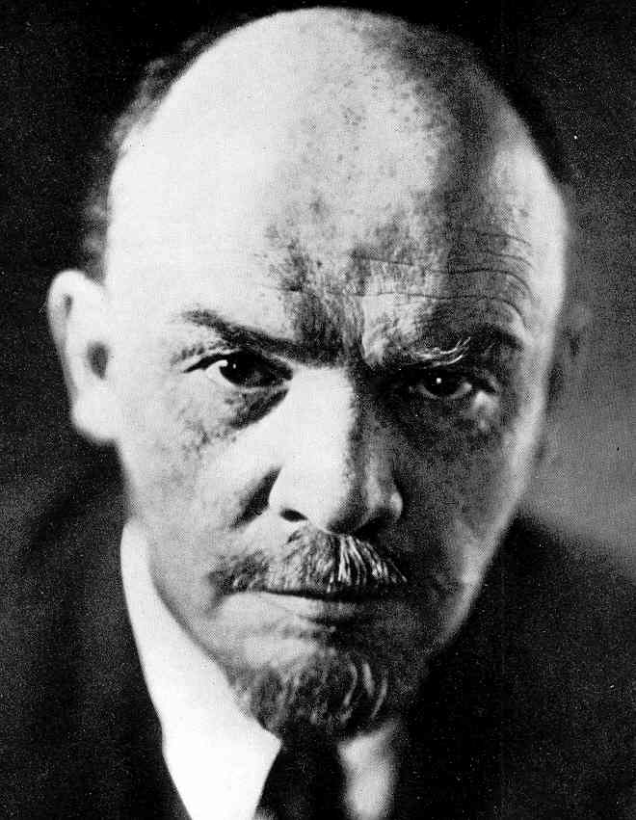
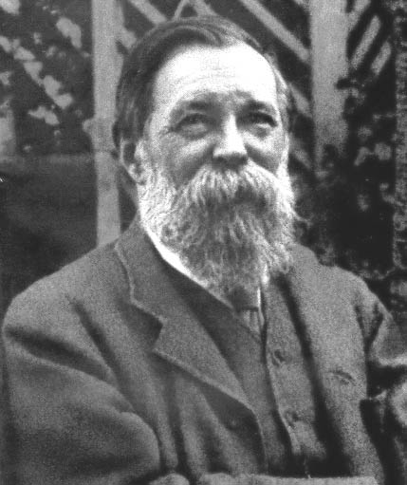
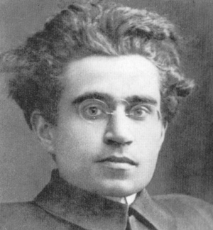
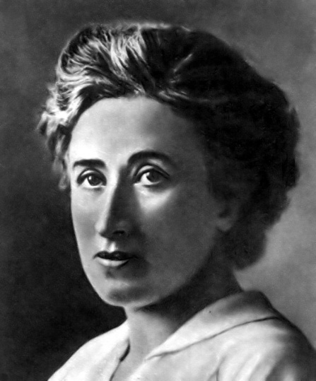
Najbolj vplivni marksisti
Karl Marx,
Friedrich Engels,
Karl Kautsky,
Vladimir Iljič Uljanov - Lenin,
Lev Davidovič Trocki,
Rosa Luxemburg,
György Lukács,
Antonio Gramsci,
Louis Althusser.

Slide 12
Marksizem in socialno delo
postavil temelj dialektične materialistične razlage družbenega razvoja,
poskušal pojasniti slabosti idealizma in materializma,
poudarja nenehno spreminjanje sveta,
marksistična filozofija podlaga za socialni in politični program,
iskanje družbenih vzrokov za nastajanje socialnih problemov.

Slide 13
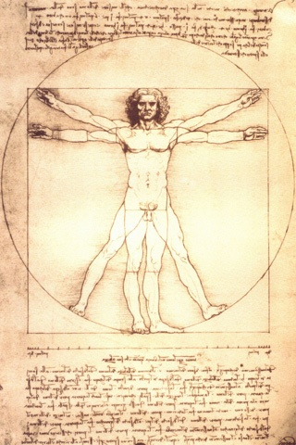
Humanizem
ideja, ki se je v okviru filozofije razvila že v antiki,
v središče postavi človeka,
v času renesanse,
bistvo Marxovih prizadevanj za odpravo vsakršnega izkoriščanja.

Slide 14
Radikalni model
marksistična miselnost je bila osnova za razvoj,
CILJ: spreminjanje družbe, njenih institucij in tradicionalnih družbenih odnosov,
USMERITVE: radikalno feministično SD, antidiskriminacijsko SD, strukturalno SD in radikalno delo s posameznim primerom,
integrirana metodologija,
uporabnik jih ni zanimal kot posameznik, ampak kot član družbenega razreda, sloja, katerega položaj je treba spremeniti na bolje.

Slide 15
Nasprotja v radikalnem modelu
Že radikalno socialno delo in marksistično socialno delo se loči. Pri prvem je cilj dviganje zavesti, pri slednjem pa sprememba družbe in njenih institucij.
»Radikalnega socialnega dela sprva ni zanimal uporabnik kot posameznik temveč kot član družbenega razreda, sloja, katerega položaj je treba spremeniti na bolje.« Radikalno socialno delo si je res prizadevalo za spremembo družbe. Vendar me pri tem stavku moti to, da je uporabnik zaznan le kot del družbe in ne kot samosvoj, poseben del, ki ga moramo obravnavati kot posameznika.

Slide 16
Rojek je analiziral dela Z marksistov glede na to, kako vidijo položaj SD:
progresivni položaj: socialno delo je nosilec družbenih sprememb,
reproduktivni položaj: socialno delo je nepogrešljiv del kapitalističnega državnega stroja,
kontradiktorni položaj: socialno delo v nekem smislu reproducira in podpira razmere razredne družbe.

Slide 17
Miselni in idejni tokovi SD
SD je družbena dejavnost, ki je vselej odsevala razredne značilnosti sistema,
Jedro je filozofija: ontologija, epistemologija, etika in estetika,
Obravnava človekov odnos do sveta in samega sebe,
NALOGA: uresničevati etična načela,
TEMELJA: humanizem in utopični socializem.

Slide 18
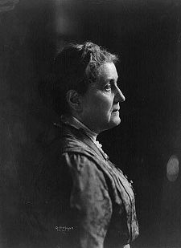
Dileme sodobnega SD v kapitalističnih državah
kapitalizem reproducira revščino, kopiči socialne probleme,
bolj ustrezala psihološka usmeritev socialnega dela odvrača socialno delo od družbenih vprašanj in iskanja rešitev v širših družbenih ukrepih
Jane Adams Hull House

Slide 19
Literatura
Bloh, E. (1959), Marksove teze o Fojerbahu, Beograd: Beogradski izdavačko-grafički zavod
Marx, K., Engels, F. (2009), Komunistični manifest, Ljubljana: Sanje
Miloševič, A.V., Poštrak, M. (2003), Uvod v socialno delo, Ljubljana: Študentska založba
Miloševič, V. (1989), Socialno delo, Ljubljana: samozaložba
Palmer, D. (2007), Ali središče drži? Uvod v zahodno filozofijo, Ljubljana: DZS
Wikipedija prosta enciklopedija, marksizem. http://sl.wikipedia.org/wiki/Marksizem (10.12.2009)
Wikipedija prosta enciklopedija, Karl Marx. http://sl.wikipedia.org/wiki/Karl_Marx (10.12.2009)
Wikipedija prosta enciklopedija, komunizem. http://sl.wikipedia.org/wiki/Komunizem (12.12.2009)
Student info. http://209.85.129.132/search?q=cache:lAyFmRUTt9UJ:www.student-info.net/sis-mapa/skupina_doc/fsd/knjiznica_datoteke/492725_vprasanja_odgovori_b.doc+radikalni+model&cd=1&hl=sl&ct=clnk&gl=si (12.12.2009)

